Slide 1
CHÀO MỪNG CÁC THẦY CÔ GIÁO
Đến dự giờ tiết Toán lớp 1
Giáo viên: Tòng Thị Dung
Đơn vị: Trường TH&THCS Lả Giôn

Slide 2
KHỞI ĐỘNG
Ô CỬA BÍ MẬT
1
2
3
4
Chúc mừng các em đã mở được các ô cửa bí mật ngày hôm nay

Slide 3
6 - 4 =
Đáp án: 2

Slide 4
4 - 3 =
Đáp án: 1

Slide 5
5 - 1 =
Đáp án: 4

Slide 6
3 - 3 =
Đáp án: 0

Slide 7
Bài 27: PHÉP TRỪ TRONG PHẠM VI 6 (TiẾP THEO) TIẾT 2

Slide 8
LUYỆN TẬP

Slide 9
5 - 2
3 - 3
4 - 3
6 - 3
5 - 4
6 - 5

Slide 10
= 0
= 1
= 3
= 0
= 2
= 4

Slide 11
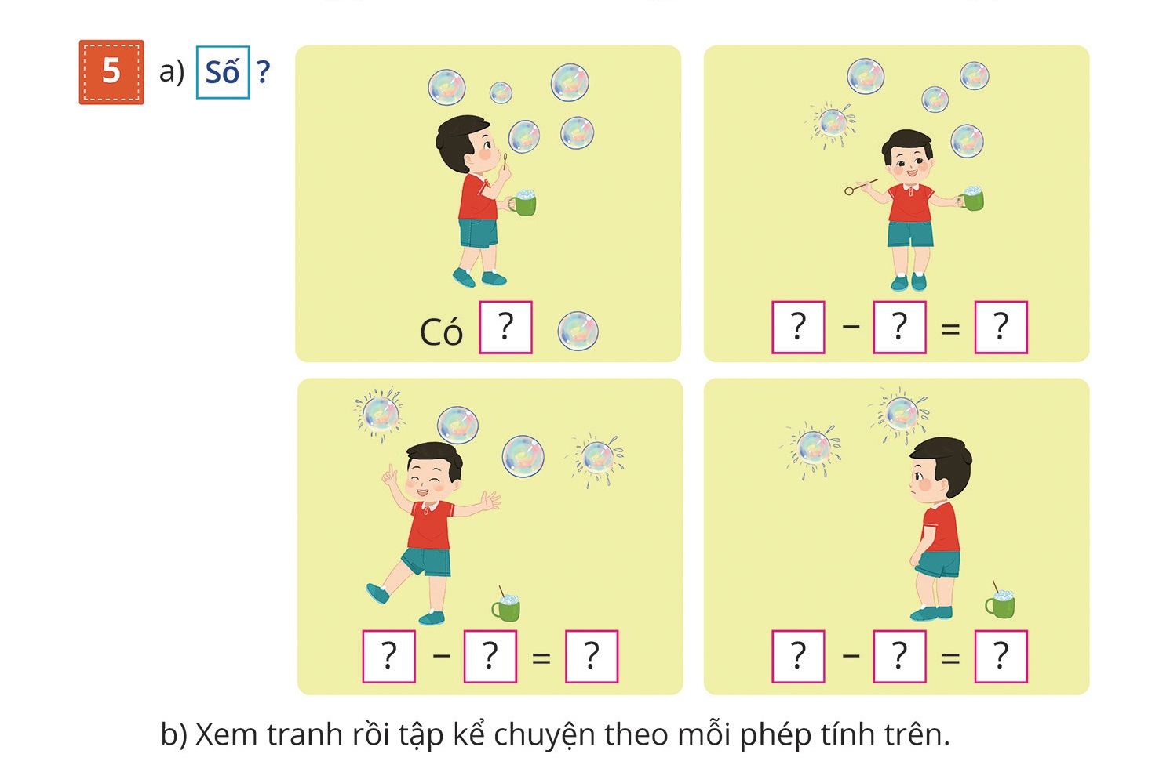
5
5
1
4
4
2
2
2
2
0

Slide 12
VẬN DỤNG
Nêu một số tình huống trong thực tế liên quan đến phép trừ trong phạm vi 6.

Slide 13
Dặn dò

Slide 14
Tạm biệt và
Hẹn gặp lại !

